Slide 1
O‘ZBEKISTON RESPUBLIKASI RAQAMLI
TEXNALOGIYALRI VAZIRLIGI
MUHAMMAD AL-XORAZIMIY NOMIDAGI TOSHKENT AXBOROT TEXNOLOGIYALARI UNIVERSITETI
“ATDT” KAFEDRASI
BITIRUV MALAKAVIY ISH
Mavzu: Nazorat biletlarini avtomatik generatsiya qilish
Bajaruvch: Axlidinov Jamshidbek
Rahbar: Saidrasulov Sh.N

Slide 2
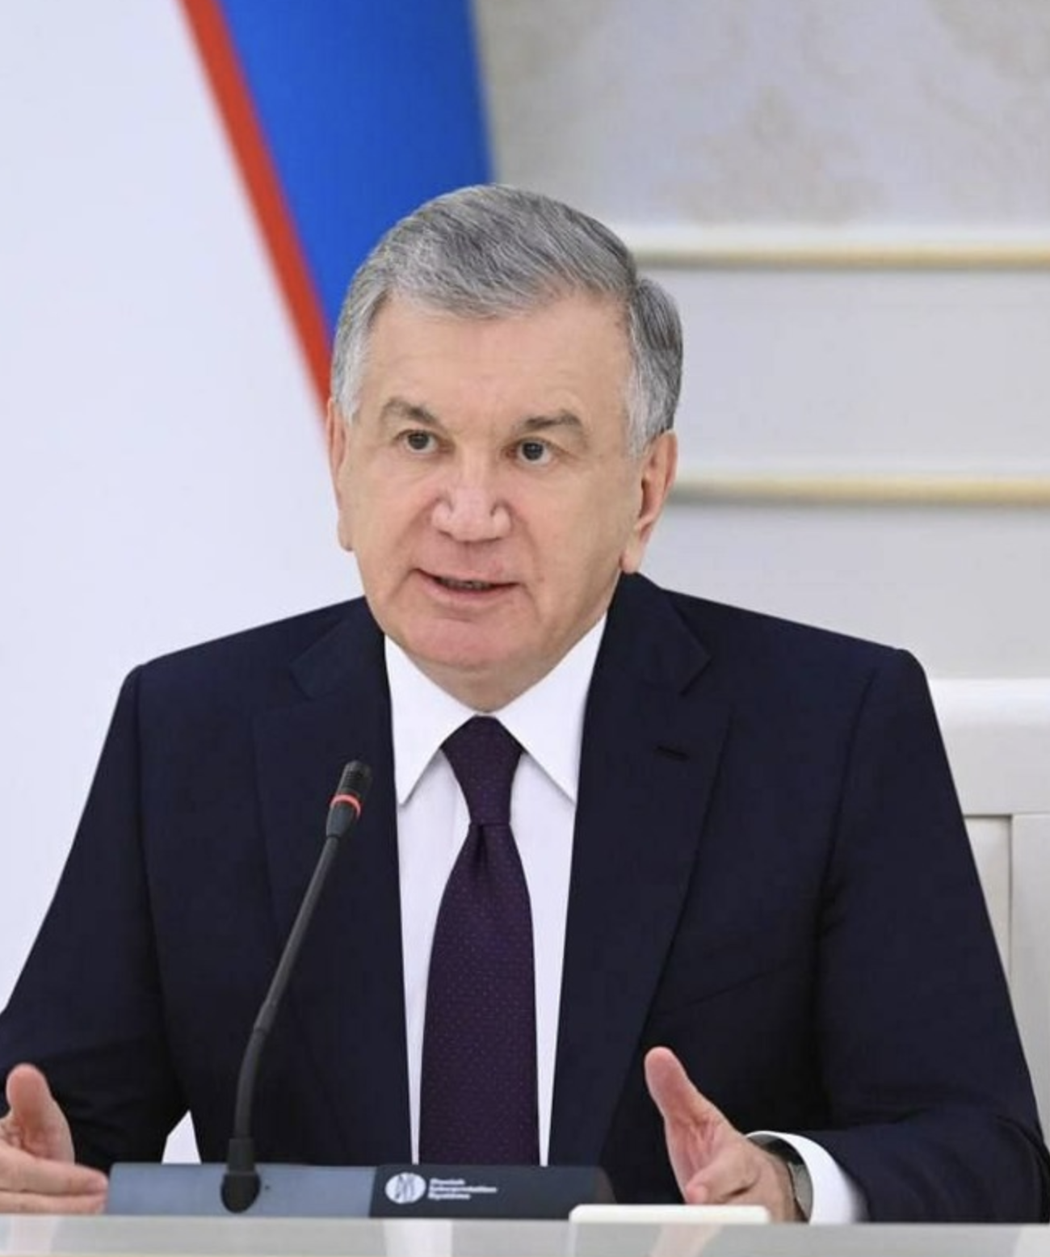
Aхborot teхnologiyalari sohasida ta’lim tizimini yanada takomillashtirish, ilmiy tadqiqotlarni rivojlantirish va ularni IT-industriya bilan integratsiya qilish chora-tadbirlari toʻgʻrisida
O‘zbekiston Respublikasi Prezidentining qarori, 06.10.2020 yildagi PQ-4851-son
Hujjatda respublika tuman (shahar)larida mavjud umumta’lim maktablari negizida informatika va aхborot teхnologiyalarini chuqurlashtirib oʻqitishga iхtisoslashtirilgan maktablar (keyingi oʻrinlarda – iхtisoslashtirilgan maktablar) bosqichma-bosqich tashkil etilishi nazarda tutilgan
Ular faoliyatining asosiy yoʻnalishlari quyidagilar etib belgilangan:
ijodiy rivojlanish uchun sharoitlar yaratish, «Bir million dasturchi» loyihasini maktab oʻquv dasturlariga integratsiya qilish orqali oʻquvchilarga aхborot teхnologiyalari va kompyuterda dasturlash asoslarining chuqur oʻrgatilishini tashkil etish;
oʻquvchilarni oʻqitish va bilimlarini baholashning zamonaviy uslublarini joriy qilish, raqamli oʻquv vositalari va masofaviy ta’lim shaklini keng qoʻllash, shuningdek ta’lim jarayonini umumiy kasb mahoratini shakllantirishga yoʻnaltirilgan fanlararo modullardan foydalangan holda tashkil etish;
oʻquv dasturlarining raqamli iqtisodiyot talablariga moslashishini ta’minlash va bu borada ta’lim hamda ilmiy-tadqiqot muassasalari, davlat idoralari va tarmoq korхonalari bilan hamkorlikni rivojlantirish;
oʻquvchilarning Dasturiy mahsulotlar va aхborot teхnologiyalari teхnologik parki (keyingi oʻrinlarda – IT-park) rezidentlari faoliyati bilan yaqindan tanishishi uchun sharoitlar yaratish, ularning ushbu yoʻnalishga qiziqishini oshirish.

Slide 3
Dolzarbligi
Hozirgi ta’lim tizimida o‘quv jarayonini raqamlashtirish va avtomatlashtirishga bo‘lgan ehtiyoj ortib bormoqda. Imtihon biletlarini qo‘lda tayyorlash ko‘p vaqt va resurs talab qiladi, xatolarga yo‘l qo‘yilish ehtimoli yuqori bo‘ladi. ExamBuilder.uz platformasi orqali bu jarayonni avtomatlashtirish, samarali, tez va sifatli biletlar tayyorlash imkoniyati yaratiladi. Ayniqsa, o‘qituvchilar uchun bu vosita oraliq va yakuniy imtihonlarni tashkil etishda qulaylik yaratadi.
Afzalliklari
Vaqtni tejaydi – Savollarni tezda kiritish va avtomatik biletlar yaratish orqali o‘qituvchining vaqtini sezilarli darajada tejaydi.
PDF/Word formatida yuklab olish – Tayyorlangan biletlarni PDF yoki Word formatida yuklab olish mumkin, bu esa chop etish va ulashishda yengillik yaratadi.
Qulay interfeys – Foydalanuvchilarga qulay va tushunarli dizayn orqali har kim osongina foydalanishi mumkin.
Moslashuvchanlik – Har xil fanlar va bosqichlarga mos tarzda savollar yaratish mumkin.
Xatolarni kamaytirish – Avtomatlashtirilgan tizim orqali takroriy yoki noto‘g‘ri savollar soni kamayadi.

Slide 4
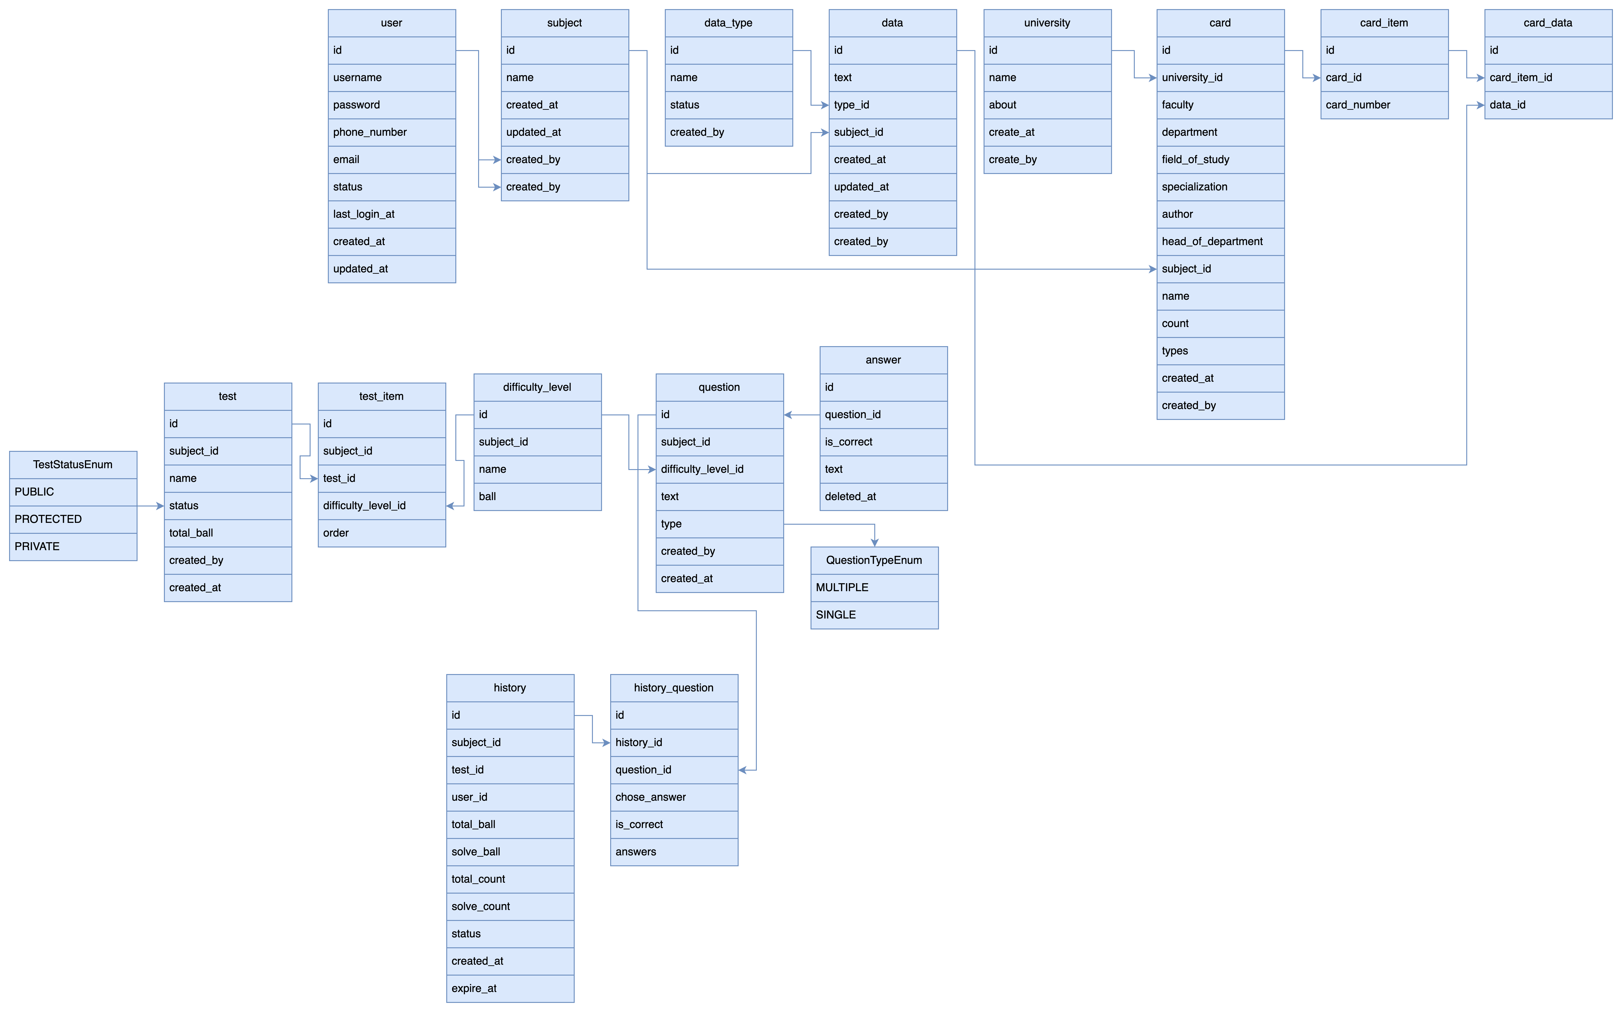

Slide 5
Loyiha ishining rivojlanish bosqichlari
Har qanday dasturiy ta’minot yoki web-ilova ishlab chiqilishi aniq bosqichlarga bo‘linadi. Bu bosqichlar loyiha sifatini oshirish, xatolarni kamaytirish va yakuniy mahsulotni samarali yaratishda muhim rol o‘ynaydi. ExamBuilder.uz loyihasi ham quyidagi rivojlanish bosqichlaridan o‘tdi:
1. Talablarni aniqlash
Avvalo, ta’lim tizimida imtihon biletlarini tayyorlash jarayonida uchraydigan muammolar o‘rganildi. O‘qituvchilar bilan suhbatlar va mavjud usullar tahlil qilindi. Natijada loyiha oldiga qo‘yilgan asosiy maqsad – imtihon savollarini avtomatlashtirilgan tarzda yaratish va ularni PDF/Word formatida chop etish imkoniyatini berish bo‘ldi.
2. Texnologiyalarni tanlash
Loyihani amalga oshirish uchun PHP dasturlash tili va Yii2 framework tanlandi. Bu tanlovning asosiy sabablari — yuqori unumdorlik, xavfsizlik, kengaytiriluvchanlik va ishlab chiqish tezligidir. Shuningdek, ma’lumotlar bazasi sifatida MySQL tanlandi.

Slide 6
Loyiha ishining rivojlanish bosqichlari
3. Arxitektura va dizayn bosqichi
Ilovaning umumiy arxitekturasi MVC modeli asosida rejalashtirildi. Foydalanuvchi interfeysi sodda, qulay va tushunarli tarzda ishlab chiqilishi belgilandi. Bunda har bir modul (savollarni qo‘shish, bilet yaratish, yuklab olish va h.k.) alohida ko‘rib chiqildi.
4. Dasturlash bosqichi
Loyihaning asosiy funksiyalari kod orqali yozildi. Yii2 framework imkoniyatlaridan foydalanib CRUD operatsiyalari avtomatlashtirildi. ActiveRecord orqali ma’lumotlar bazasi bilan ishlash soddalashtirildi. Biletlarni yaratish, ularni turli formatlarda saqlash va yuklab olish imkoniyati dasturga integratsiya qilindi.
5. Test va xatoliklarni tuzatish
Yaratilgan funksiyalar turli holatlarda sinovdan o‘tkazildi. Savollarning to‘g‘ri generatsiya qilinishi, PDF va Word formatida hujjatlarning to‘g‘ri shakllanishi, foydalanuvchi interfeysi qulayligi test qilindi. Aniqlangan kamchiliklar bartaraf etildi.
6. Yakuniy natija va joriy etish
Loyiha muvaffaqiyatli tarzda ishga tushirildi. Natijada, o‘qituvchilar uchun imtihon savollarini tez, sifatli va avtomatlashtirilgan tarzda yaratish imkoniyatini beruvchi qulay web-platforma ishlab chiqildi.

Slide 7
Nima uchun PHP va Yii2 tanlandi?
Loyihani ishlab chiqishda dasturlash tili va framework tanlovi juda muhim ahamiyatga ega. Tanlangan texnologiya loyiha samaradorligi, tezkorligi va kengaytirilish imkoniyatlariga bevosita ta’sir ko‘rsatadi. Shu sababli ExamBuilder.uz loyihasini yaratishda PHP dasturlash tili va Yii2 framework tanlandi.
PHP ni tanlash sabablari:
Ommabop va keng qo‘llaniladi – PHP dunyo bo‘yicha millionlab saytlar va web-ilovalarda ishlatiladi. WordPress, Facebook (ilk bosqichlarida), Wikipedia kabi yirik loyihalar ham PHP asosida qurilgan.
Server tomonida kuchli imkoniyatlar – PHP dinamik veb-sahifalar yaratishda, ma’lumotlar bazasi bilan ishlashda va foydalanuvchi bilan o‘zaro aloqada samarali ishlaydi.
Tezkor rivojlanish – So‘nggi versiyalarida (PHP 7 va PHP 8) ishlash tezligi va samaradorlik sezilarli darajada oshirilgan, JIT(just-in-time) kompilyatsiyasi va yangi sintaktik imkoniyatlar qo‘shilgan.
Keng ekotizim – Kutubxonalar, paketlar va tayyor yechimlar juda ko‘p. Bu esa loyiha ishlab chiqish jarayonini tezlashtiradi.
Oson o‘rganish va katta hamjamiyat – PHP dasturchilarining global hamjamiyati katta, dokumentatsiya va qo‘llanmalar keng tarqalgan.

Slide 8
Nima uchun PHP va Yii2 tanlandi?
Yii2 ni tanlash sabablari:
MVC arxitekturasi – Yii2 an’anaviy Model-View-Controller arxitekturasi asosida qurilgan bo‘lib, kodni tartibli va boshqarilishi oson qiladi.
CRUD generator (Gii) – Gii moduli yordamida ma’lumotlar bazasi asosida avtomatik CRUD operatsiyalarini yaratish mumkin, bu esa ishlab chiqish jarayonini tezlashtiradi.
Xavfsizlik – Yii2’da CSRF, XSS, SQL injection kabi hujumlardan himoya qilish uchun kuchli xavfsizlik mexanizmlari mavjud.
RESTful API qo‘llab-quvvatlashi – Zamonaviy web va mobil ilovalar uchun API yaratishda tayyor vositalar taklif qiladi.
ActiveRecord ORM – Ma’lumotlar bazasi bilan ishlashni soddalashtiradi, SQL yozmasdan obyektlar orqali boshqarish imkonini beradi.
Unumdorlik va kengaytiriluvchanlik – Yii2 yuqori tezlik va samaradorlikka ega bo‘lib, turli o‘lchamdagi loyihalar uchun mos keladi.
Katta hamjamiyat va hujjatlar – Yii2 ochiq manba (open-source) bo‘lgani uchun keng qo‘llaniladi va muntazam ravishda yangilanadi.

Slide 9



Yii2 frameworki orqali yozilgan mashhur ilovalar
Daryo.uz — bu O‘zbekistondagi eng mashhur va ommabop onlayn yangiliklar sayti hisoblanadi. Sayt O‘zbekiston va dunyo bo‘ylab sodir bo‘layotgan dolzarb voqealar, siyosiy, ijtimoiy, iqtisodiy, sport va madaniyatga oid yangiliklarni tezkor va ishonchli tarzda yoritadi.
Craft CMS — bu 2013-yilda AQShning Pixel & Tonic kompaniyasi tomonidan ishlab chiqilgan, PHP dasturlash tilida, Yii2 framework asosida yaratilgan zamonaviy va moslashuvchan kontent boshqaruv tizimi (CMS) bo‘lib, murakkab, maxsus vebsaytlar yaratish uchun ishlab chiquvchilar orasida keng qo‘llaniladi.
LUYA — bu 2016-yilda Shveytsariyada joylashgan Zellbit GmbH kompaniyasi tomonidan ishlab chiqilgan, PHP dasturlash tilida yozilgan va Yii2 framework asosida qurilgan ochiq manbali modulli CMS va web framework bo‘lib, tezkor, xavfsiz va moslashuvchan veb-ilovalar yaratish uchun mo‘ljallangan.

Slide 10
Nazorat biletlarini avtomatik generatsiya qilish tizimini ishlab chiqish
Nazorat biletlarini avtomatik generatsiya qilish tizimi, asosan o‘qituvchilar uchun ishlab chiqilgan bo‘lib, imtihon savollarini tez va samarali ravishda tayyorlash imkonini beradi. Bu tizim o‘qituvchiga savollarni belgilangan mavzular bo‘yicha tasodifiy tanlash, qiyinchilik darajasini sozlash va savollarni turli formatlarda (masalan, test, yozma yoki mix) yaratish imkoniyatini beradi. Tizim o‘qituvchilarga vaqtni tejashda yordam beradi, chunki biletlarni qo‘lda tayyorlashning o‘rniga ular avtomatik tarzda ishlab chiqiladi. Bundan tashqari, biletlar PDF yoki Word formatlarida eksport qilinib, talabalar uchun qulay shaklda taqdim etiladi. O‘qituvchi tomonidan belgilangan parametrlar asosida tizim yangi savollar qo‘shish va mavjud savollarni yangilash imkonini ta’minlaydi, shu bilan birga har bir talabaga turli biletlar taqdim etilishi mumkin. DevOps va CI/CD jarayonlaridan foydalanish orqali tizimning avtomatik yangilanishi va xatolarni tezda aniqlash ham amalga oshiriladi, bu esa tizimni yangilash va optimallashtirish jarayonini osonlashtiradi. Shunday qilib, o‘qituvchilar uchun bu tizim nafaqat vaqtni tejaydi, balki imtihonlar sifatini va talabalar tayyorligini yaxshilashga xizmat qiladi.

Slide 11
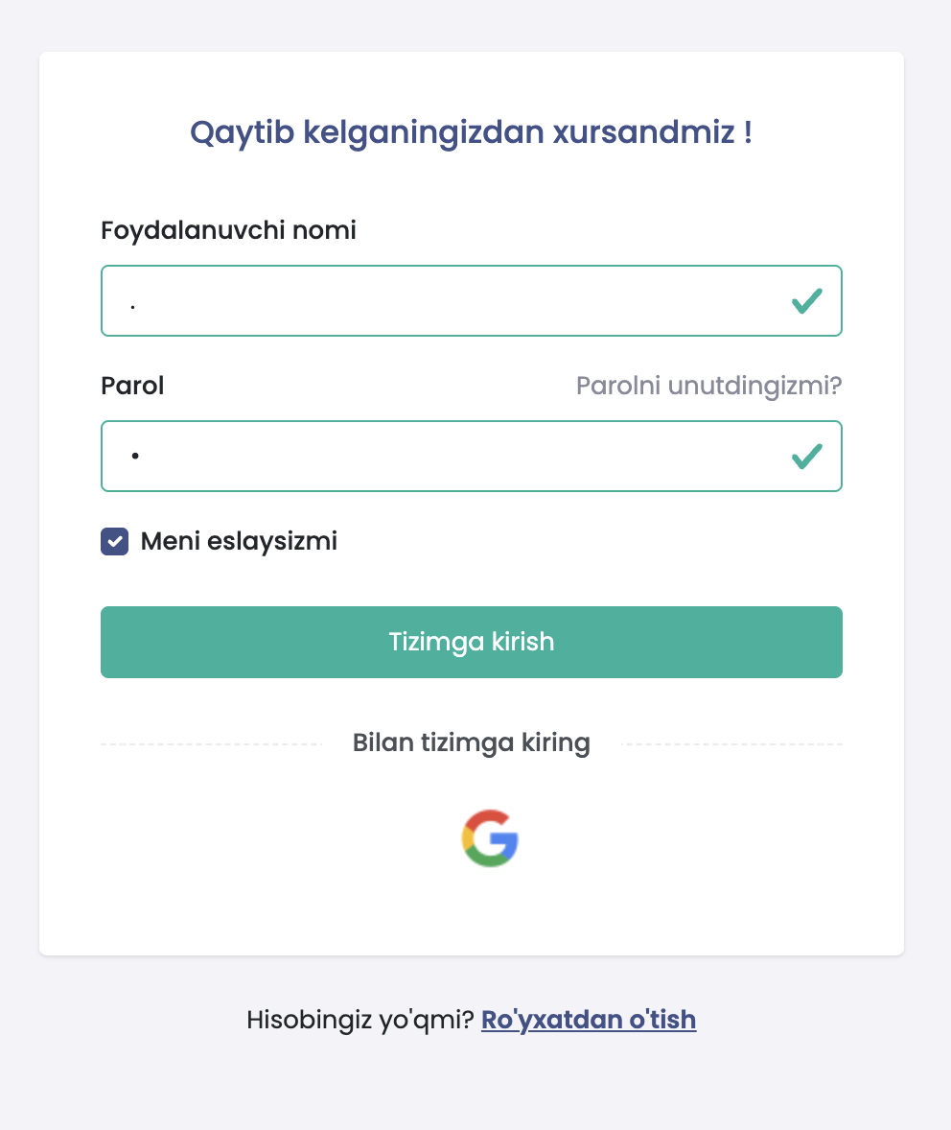
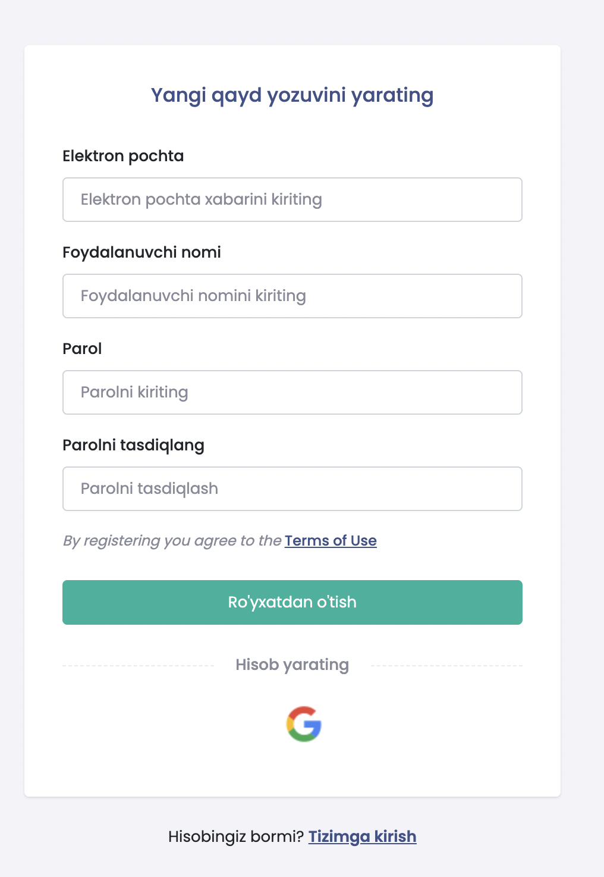
Login va Registratsiya oynasi
1-rasm. Login va parol terilgandan so’ng,
xatolik aniqlansa, notification chiqadi. Unda
xatolikning sababi ko’rsatilib qo’yilgan bo’ladi
2-rasm. Berilgan fieldlar to’ldiriladi va ”Ro’yxatdan o’tish” tugmasi bosiladi. Kiritilgan malumotlarda xatolik aqnilansa bunda ham notification chiqadi.
Umumiy xolatda: ikkisidan ham malumolar to’g’ri bo’lsa user panel yoki admin panelga kirib ketadi
1-rasm
2-rasm

Slide 12
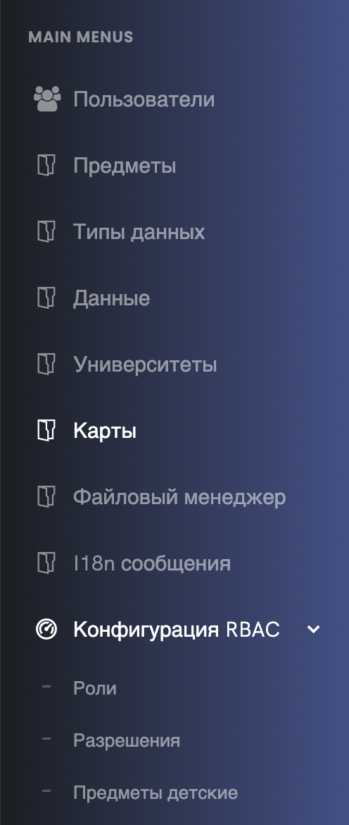
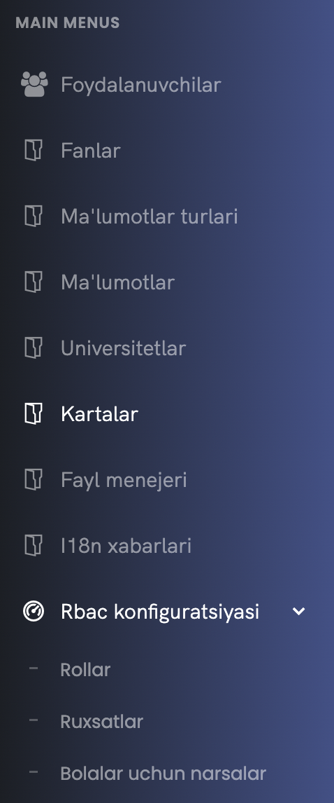
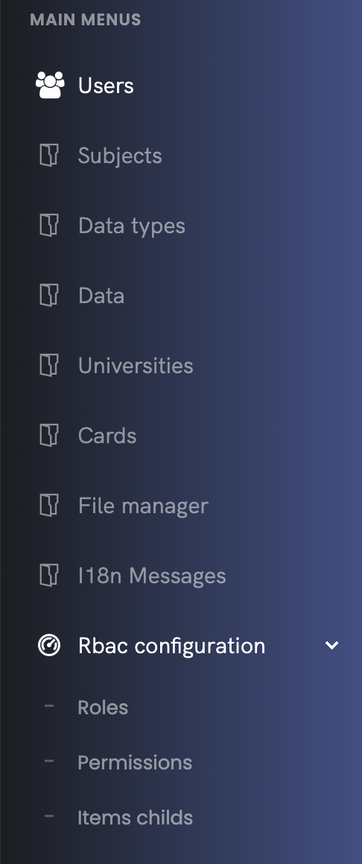
Dasturning asosiy menulari
Users – Foydalanuvchilar bilan ishlash uchun mo’ljallangan
Subjects – Bu fanlar
Data types – Bu savollar turlari yoki mavzular
Data – Bu bilet yaratish uchun mo’ljallangan malumotlar
Universitities - Bu bilet yaratishni ossonlashtirish uchun tayyor kitiligan universitetlar ro’yxati
Cards – Bu bizga kerak bo’ladigan biletlar menusi
File manager – Biletlar uchun yuklangan fayl va rasmlarni nazorat qilish oynasi.
I18 Messages – Bu saytni ko’p tillik qilish imkoniyatini beruvchi oyna
Rbac configuration - Rollar va ruxsatlar bilan ishlashga mo’ljallangan.

Slide 13
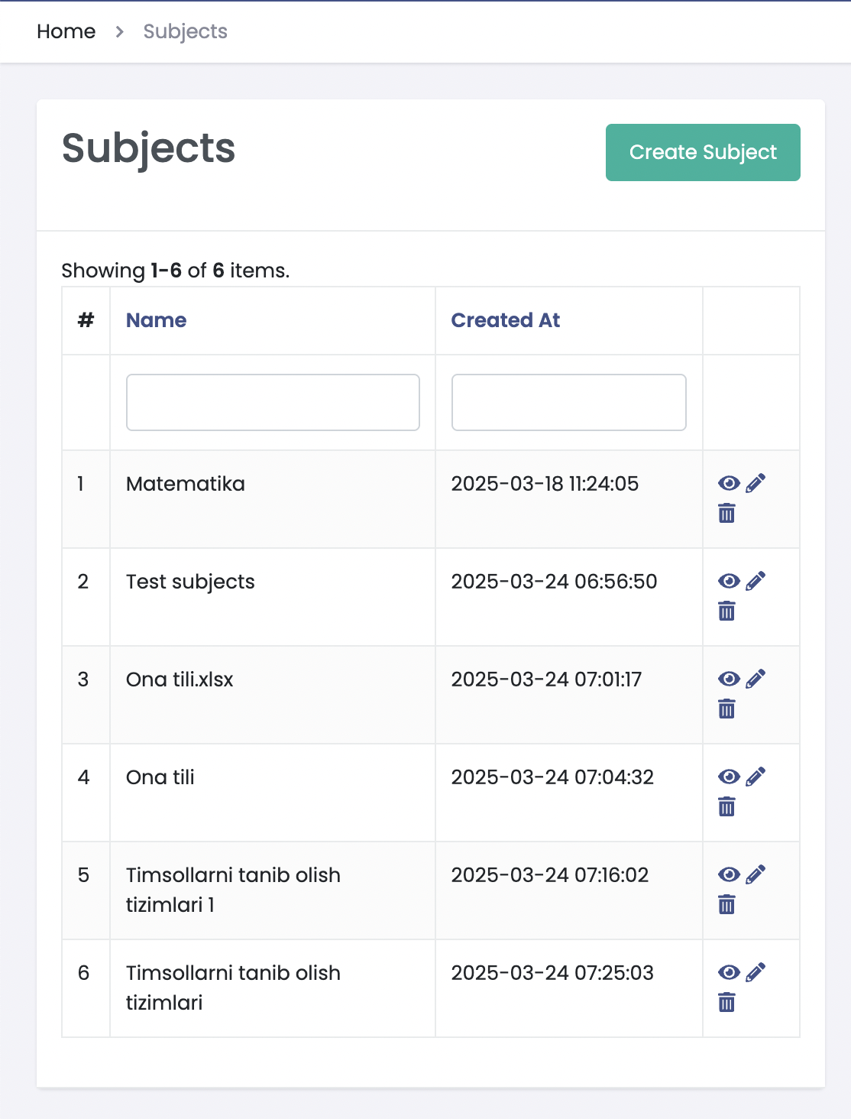
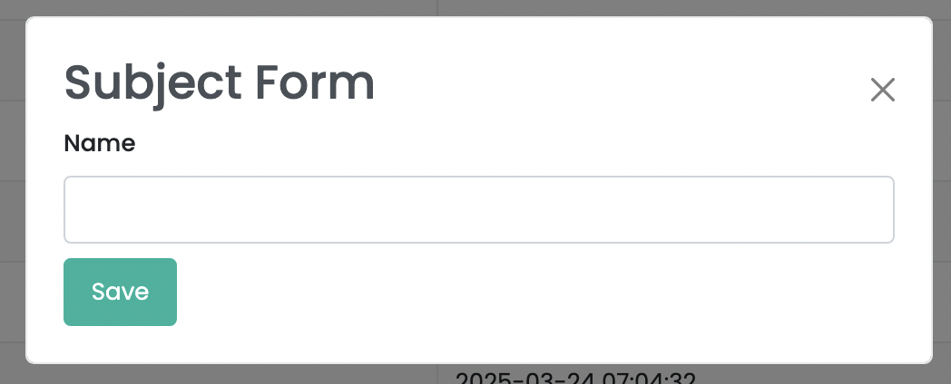
Subjects
Ko’rinib turgan oynadan fanlar ustida amallar bajarishimiz mumkun.
Fanlar ro’yxatini ko’rish
Fanlar kitish
Taxrirlash
O’chirish

Slide 14
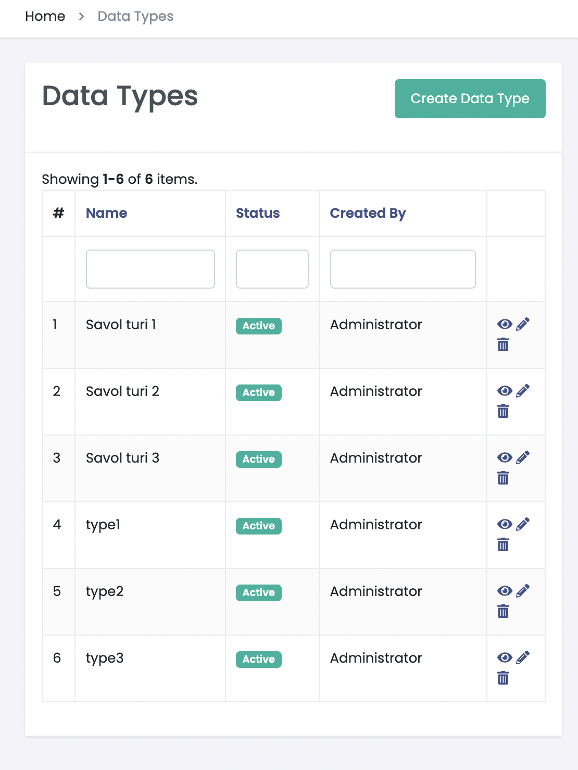
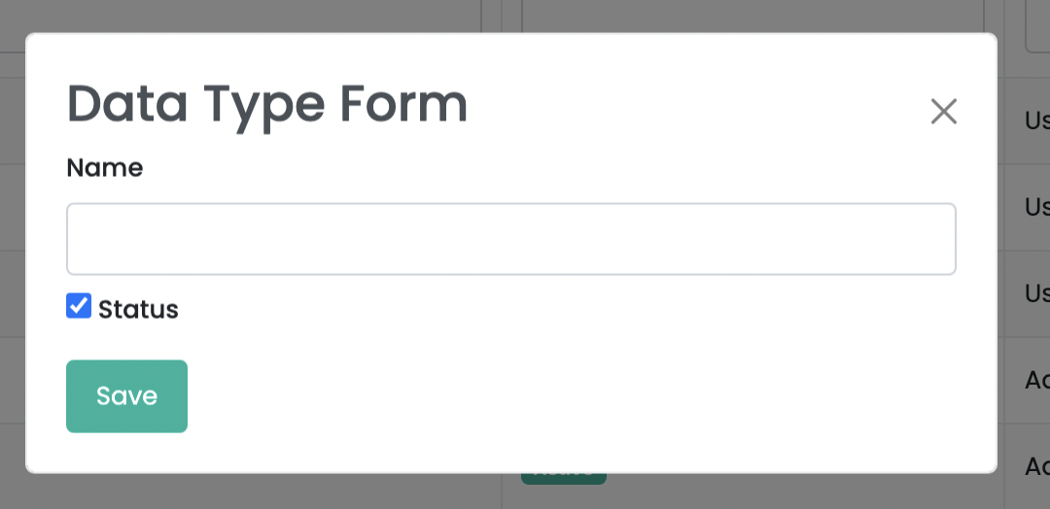
Data types
Ko’rinib turgan oynadan savol turlari ustida amallar bajarishimiz mumkun.
Savol turlari ro’yxatini ko’rish
Savol turlari kitish
Taxrirlash
O’chirish

Slide 15
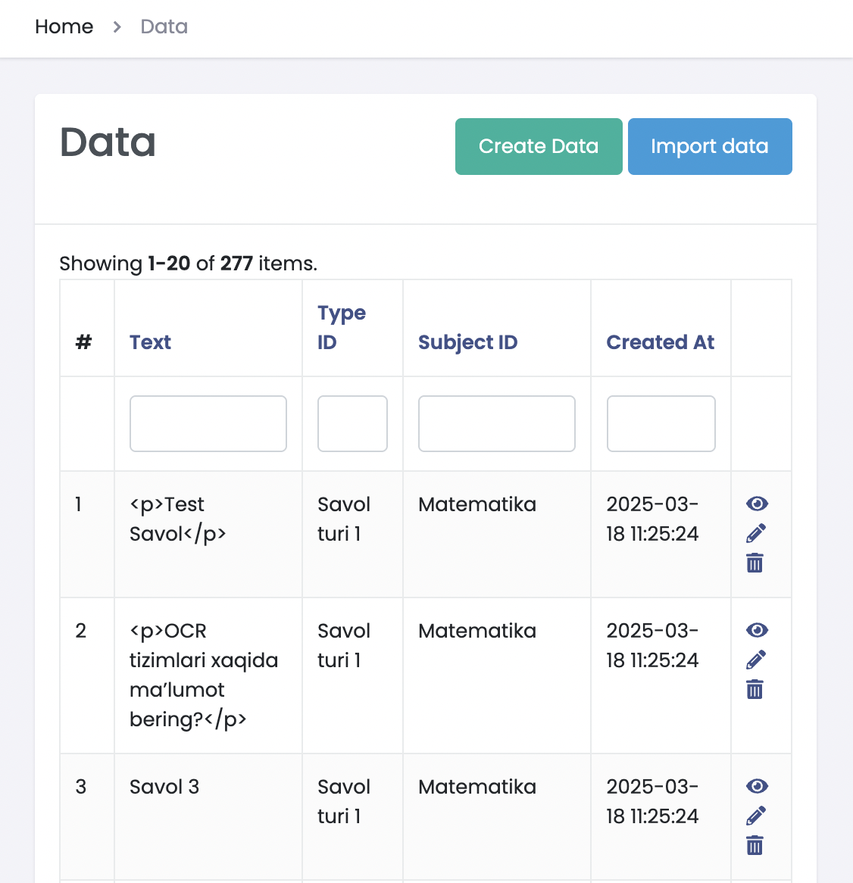
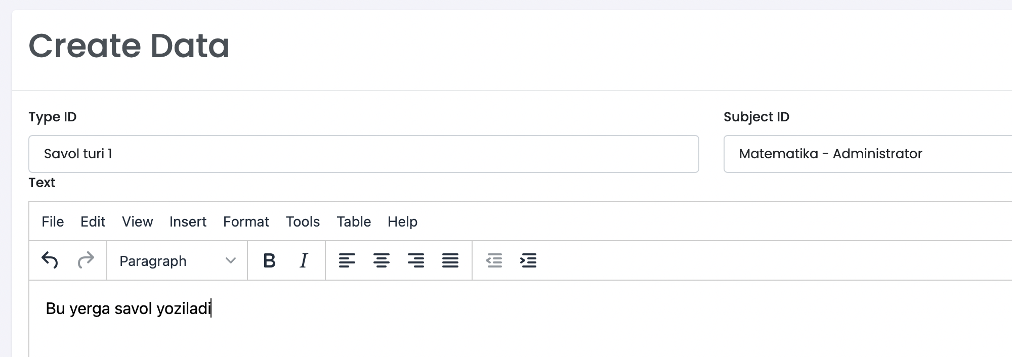
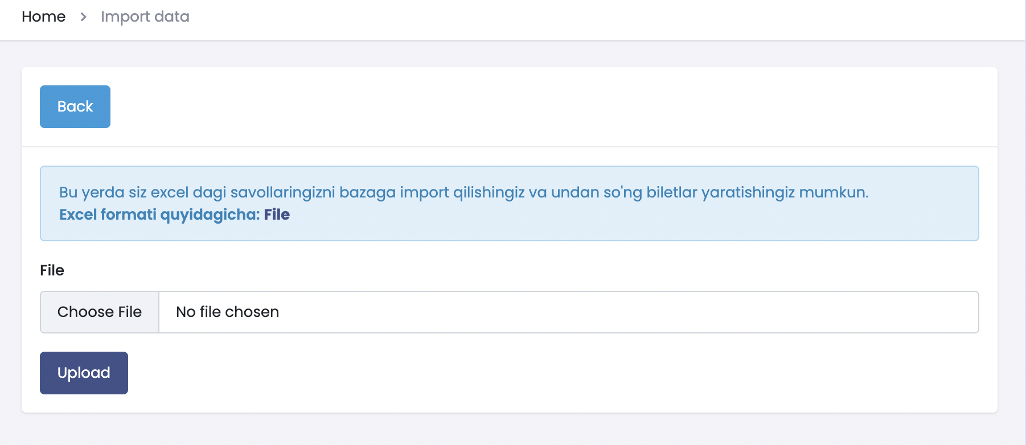
Data
Ko’rinib turgan oynadan savollar ustida amallar bajarishimiz mumkun.
Savollar ro’yxatini ko’rish
Kiritish
Taxrirlash
O’chirish
Savollarni excel dan import qilish imkoniyati

Slide 16
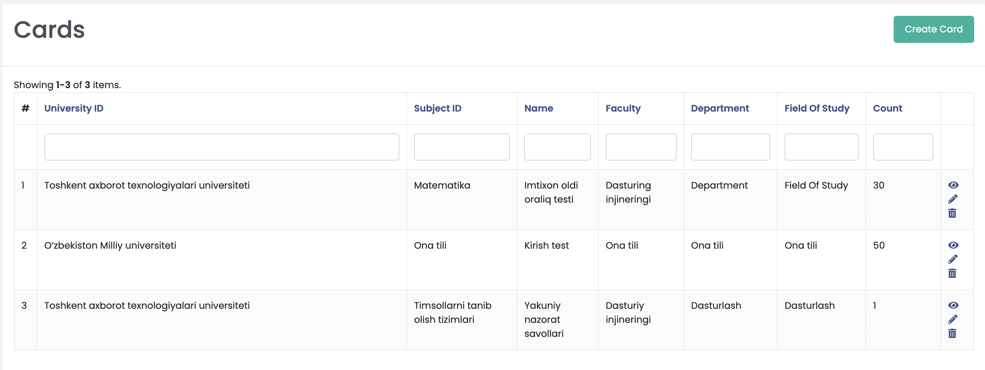
Card – orqali biz o’zimiz uchun kerak bo’lgan fandan biletlar yaratishimiz, o’zgartirishimiz, o’chirishimiz mumkun
Tayyor bo’lgan card malumotlarini wordga yuklab olishimiz mumkun bo’ladi

Slide 17
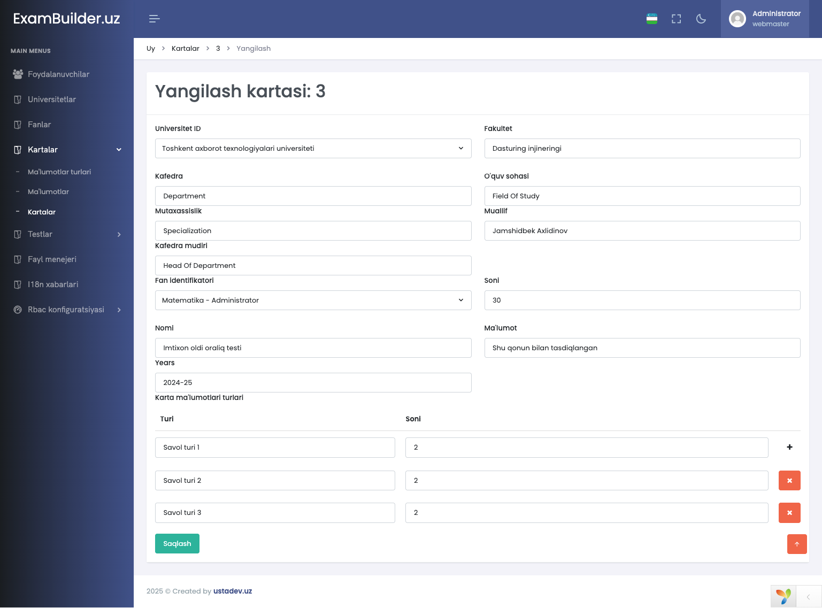

Slide 18
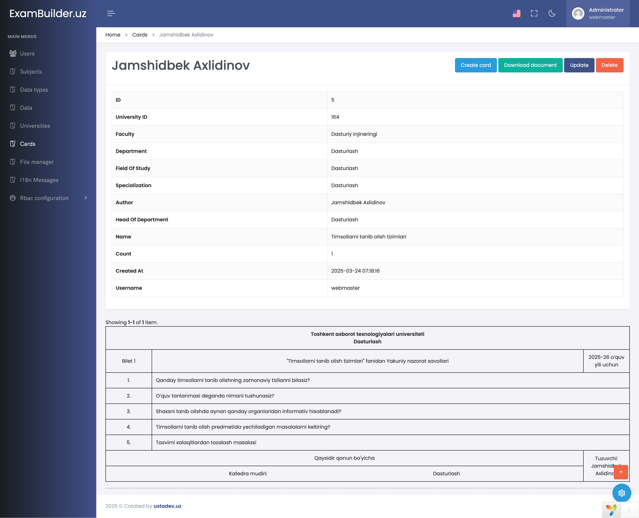
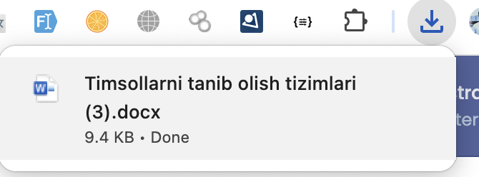
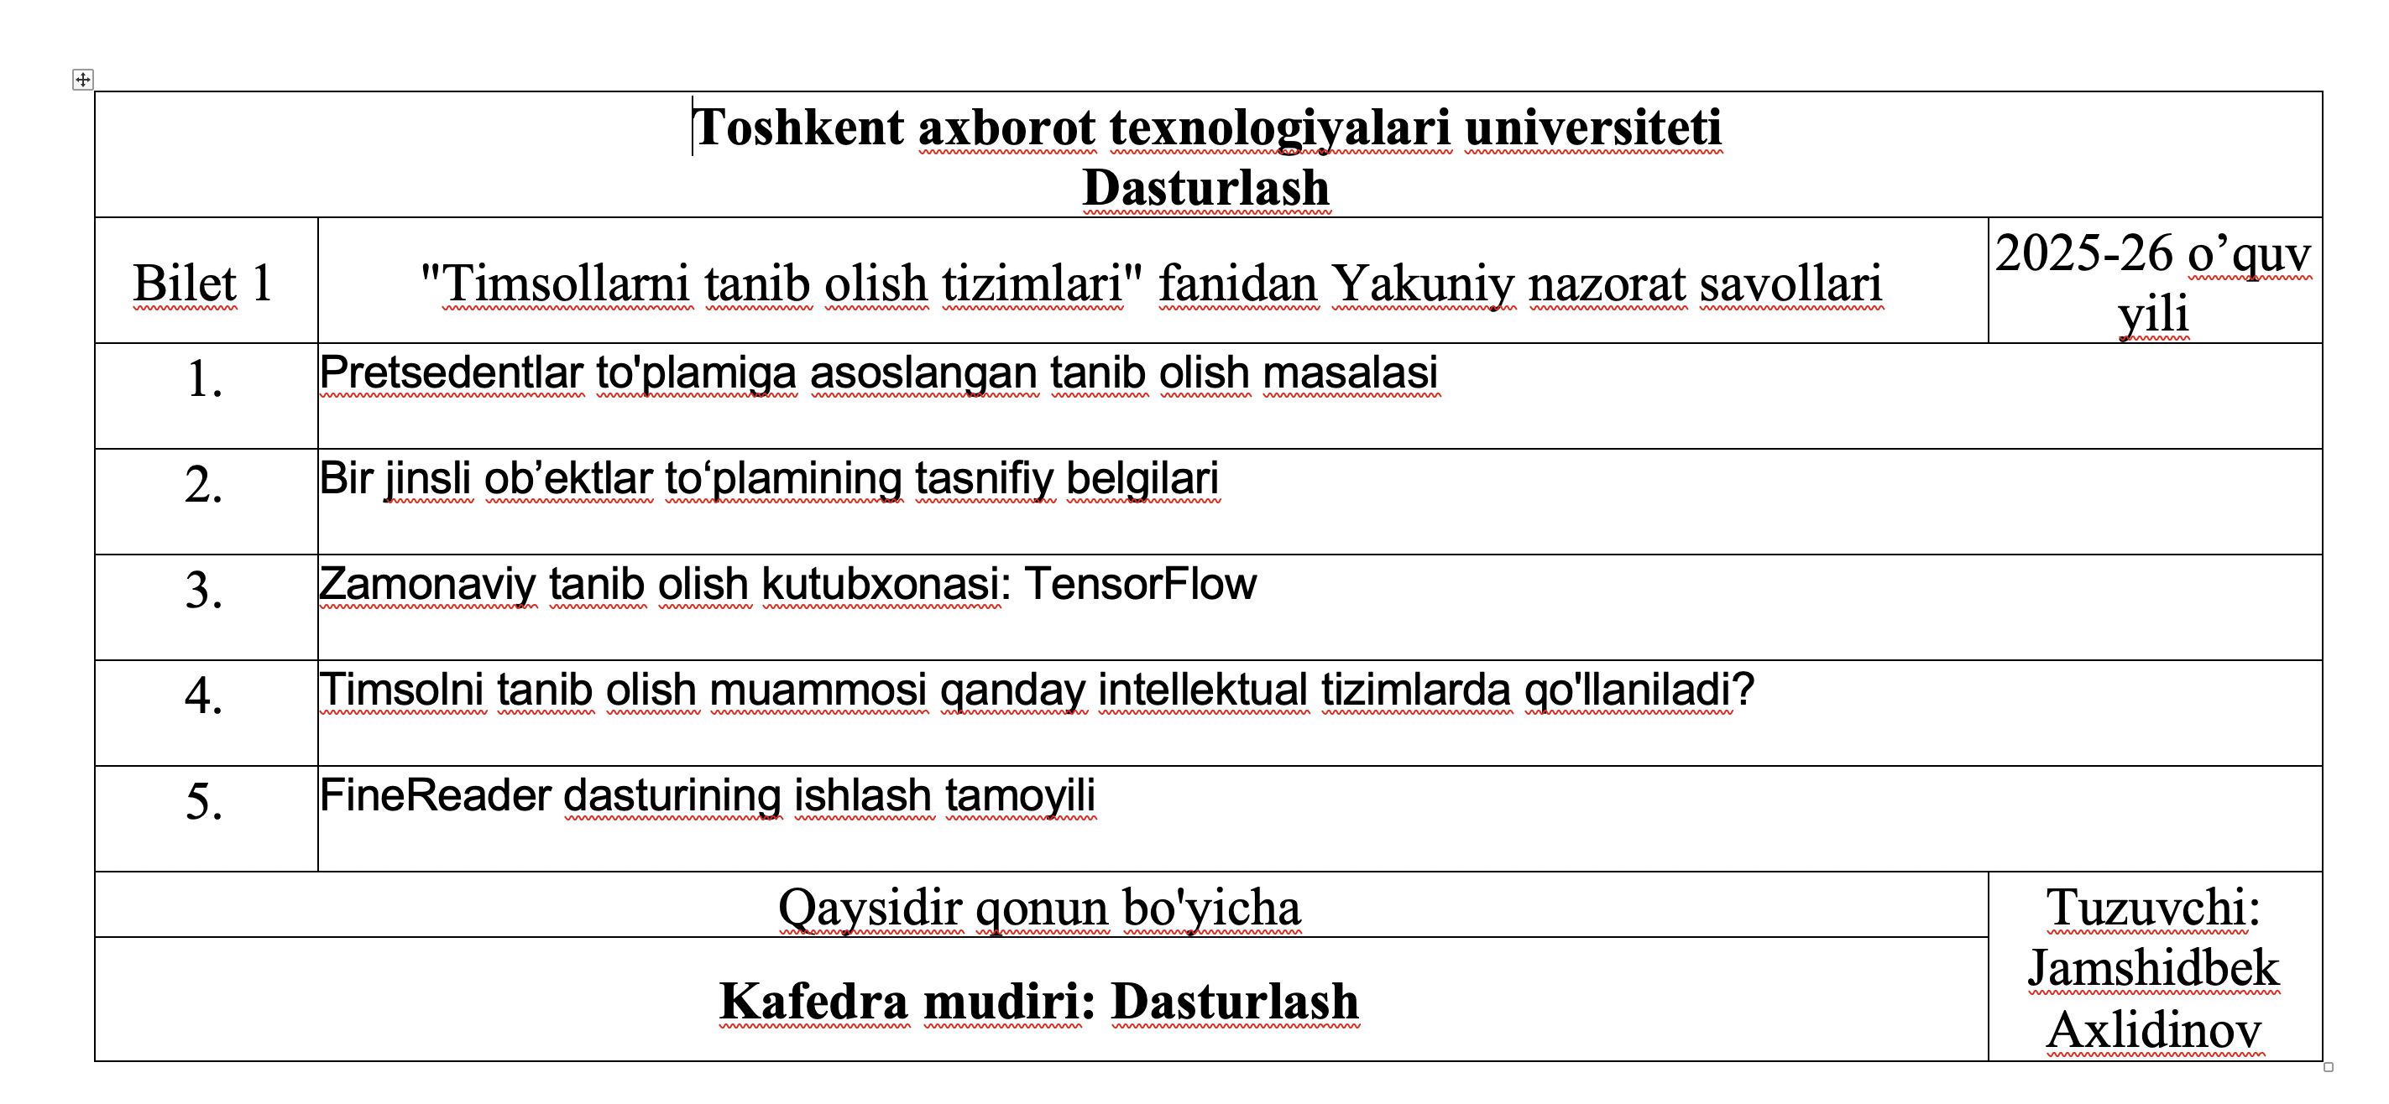
Bitta card mavzusi uchun ko’rish
Oynasini ko’rishimiz mumkun!
Download document – orqali barcha yaratilgan biletlarni yuklab olishimiz mumkun

Slide 19
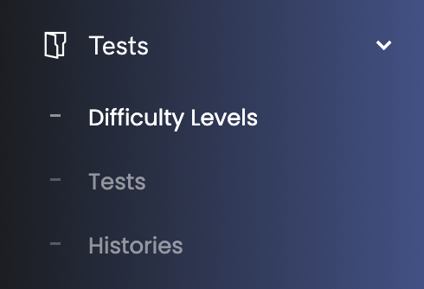
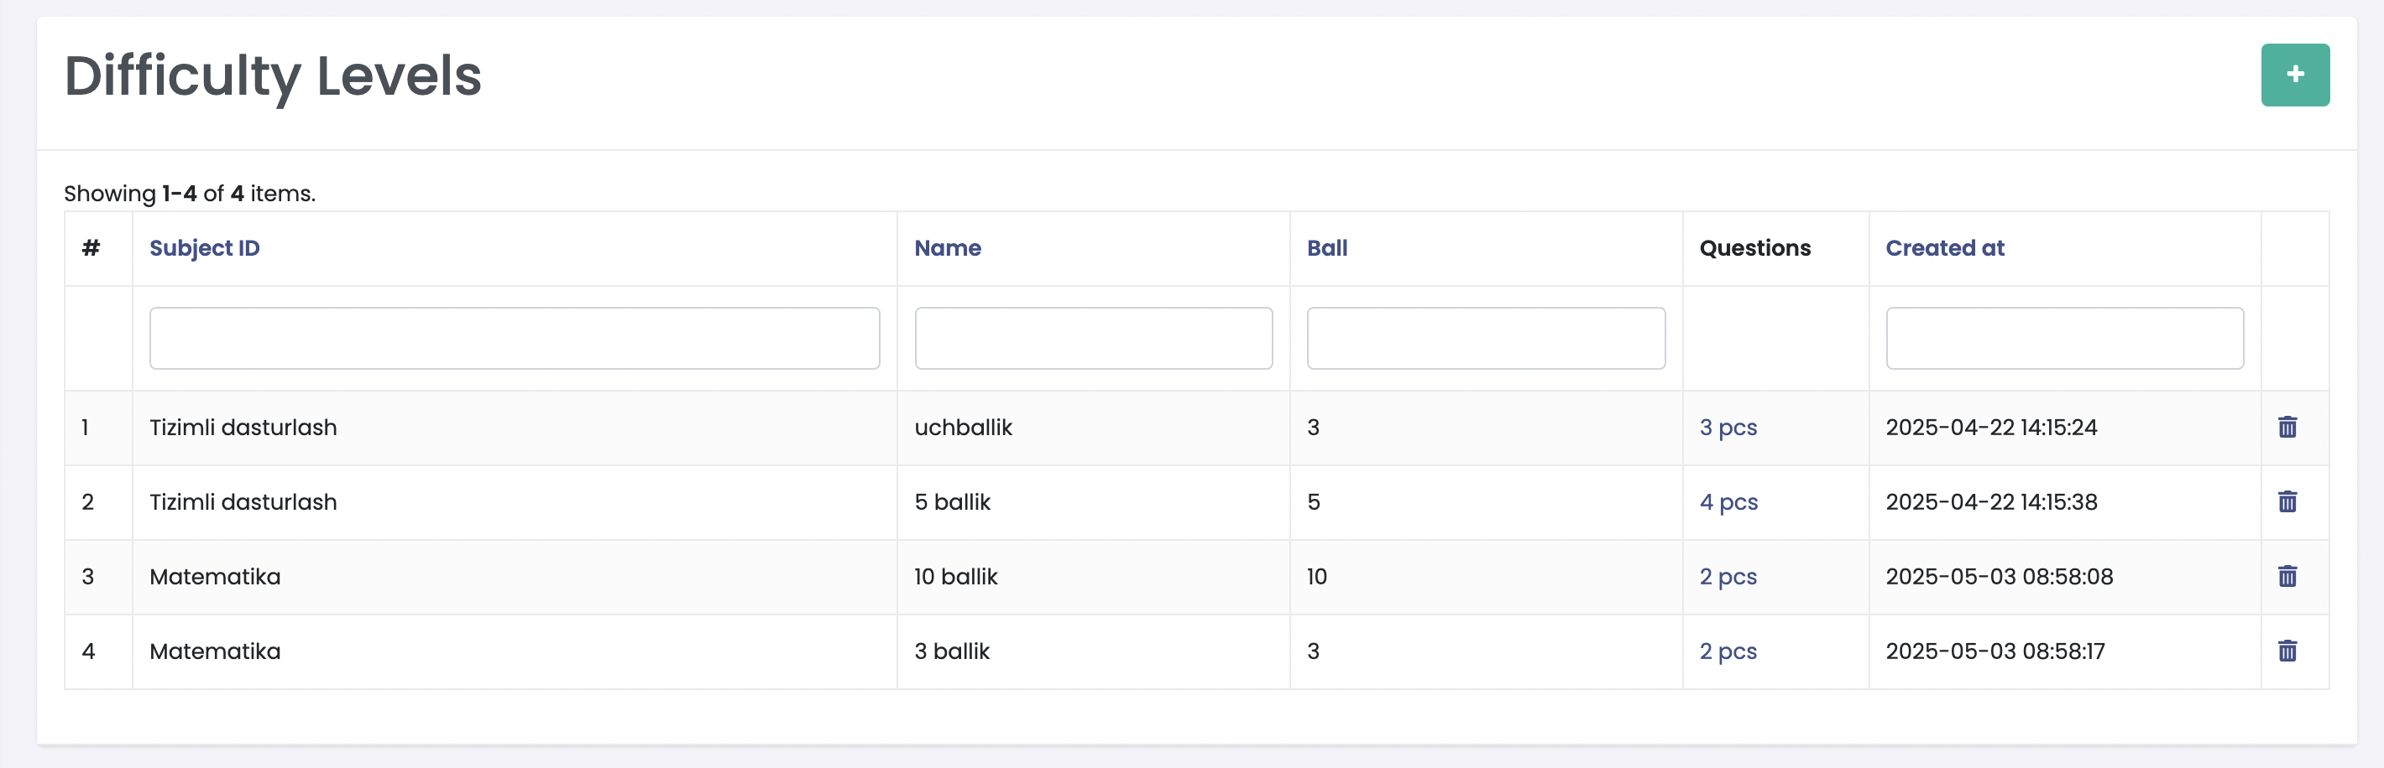
Test bo’limi
Bu bo’lim quyidagilardan iborat
Qiyinchilik darajalari
Fanlardan testlar
Tarix – yechilgan testlar tarixi

Slide 20
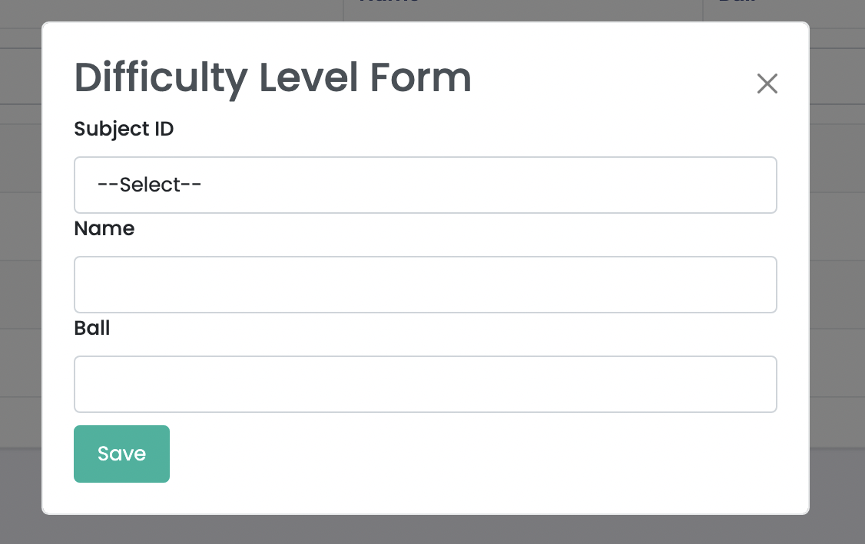
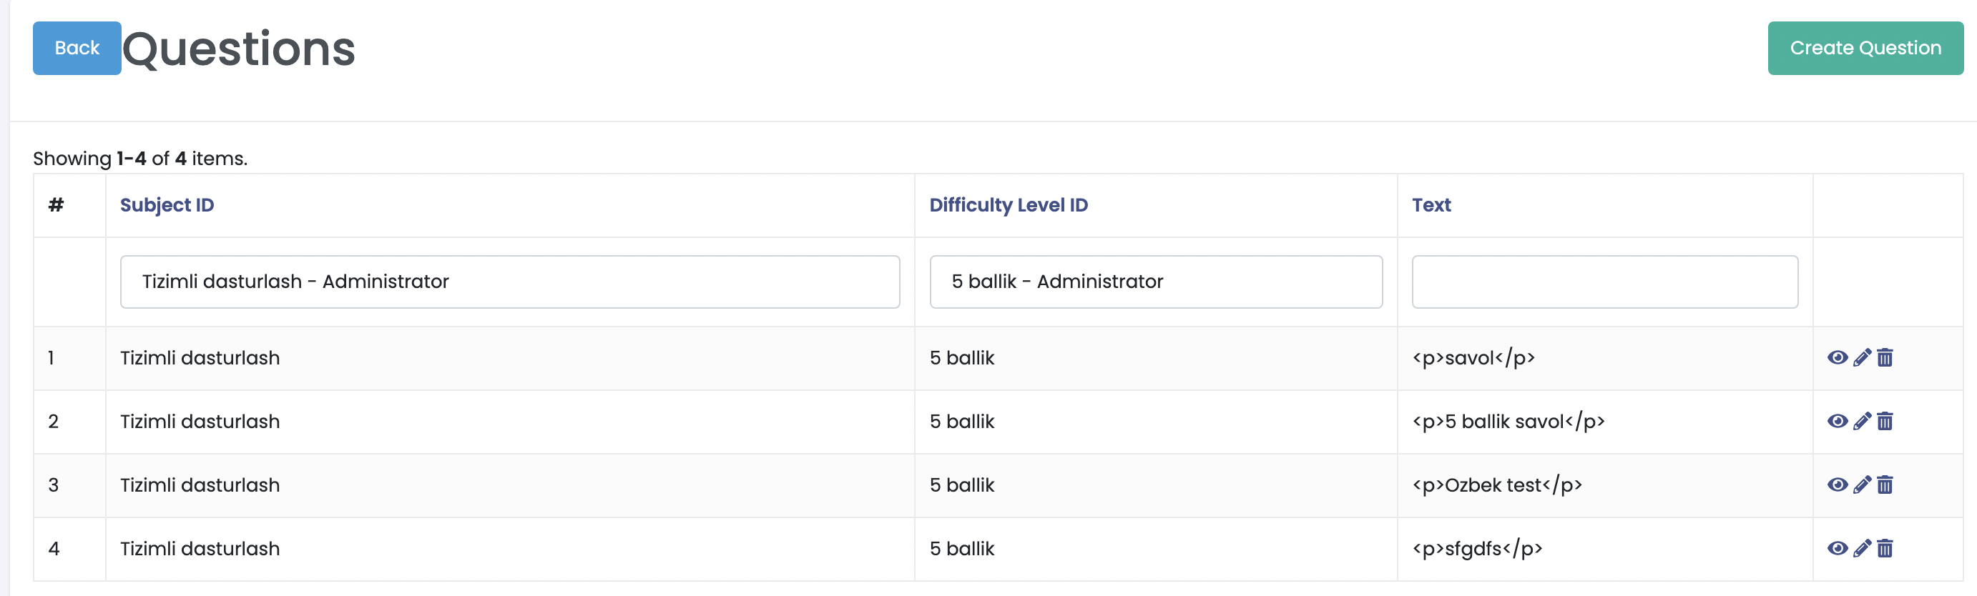
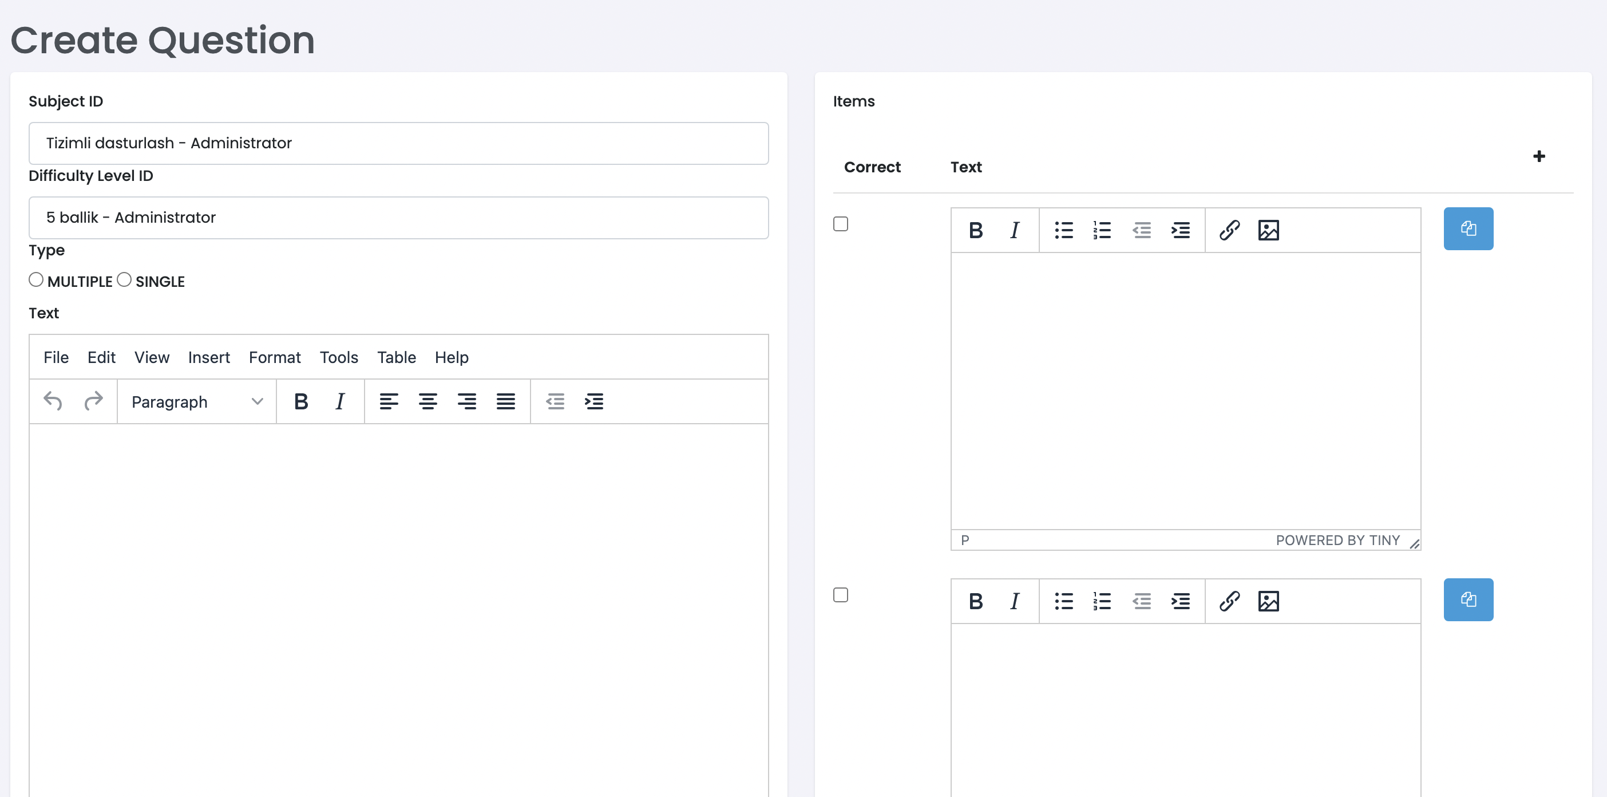
Qiyinchilik darajalari va savollar
Kiritish qismi
Qiyinchilik darajasiga qarab kiritilgan savollar ro’yxati

Slide 21
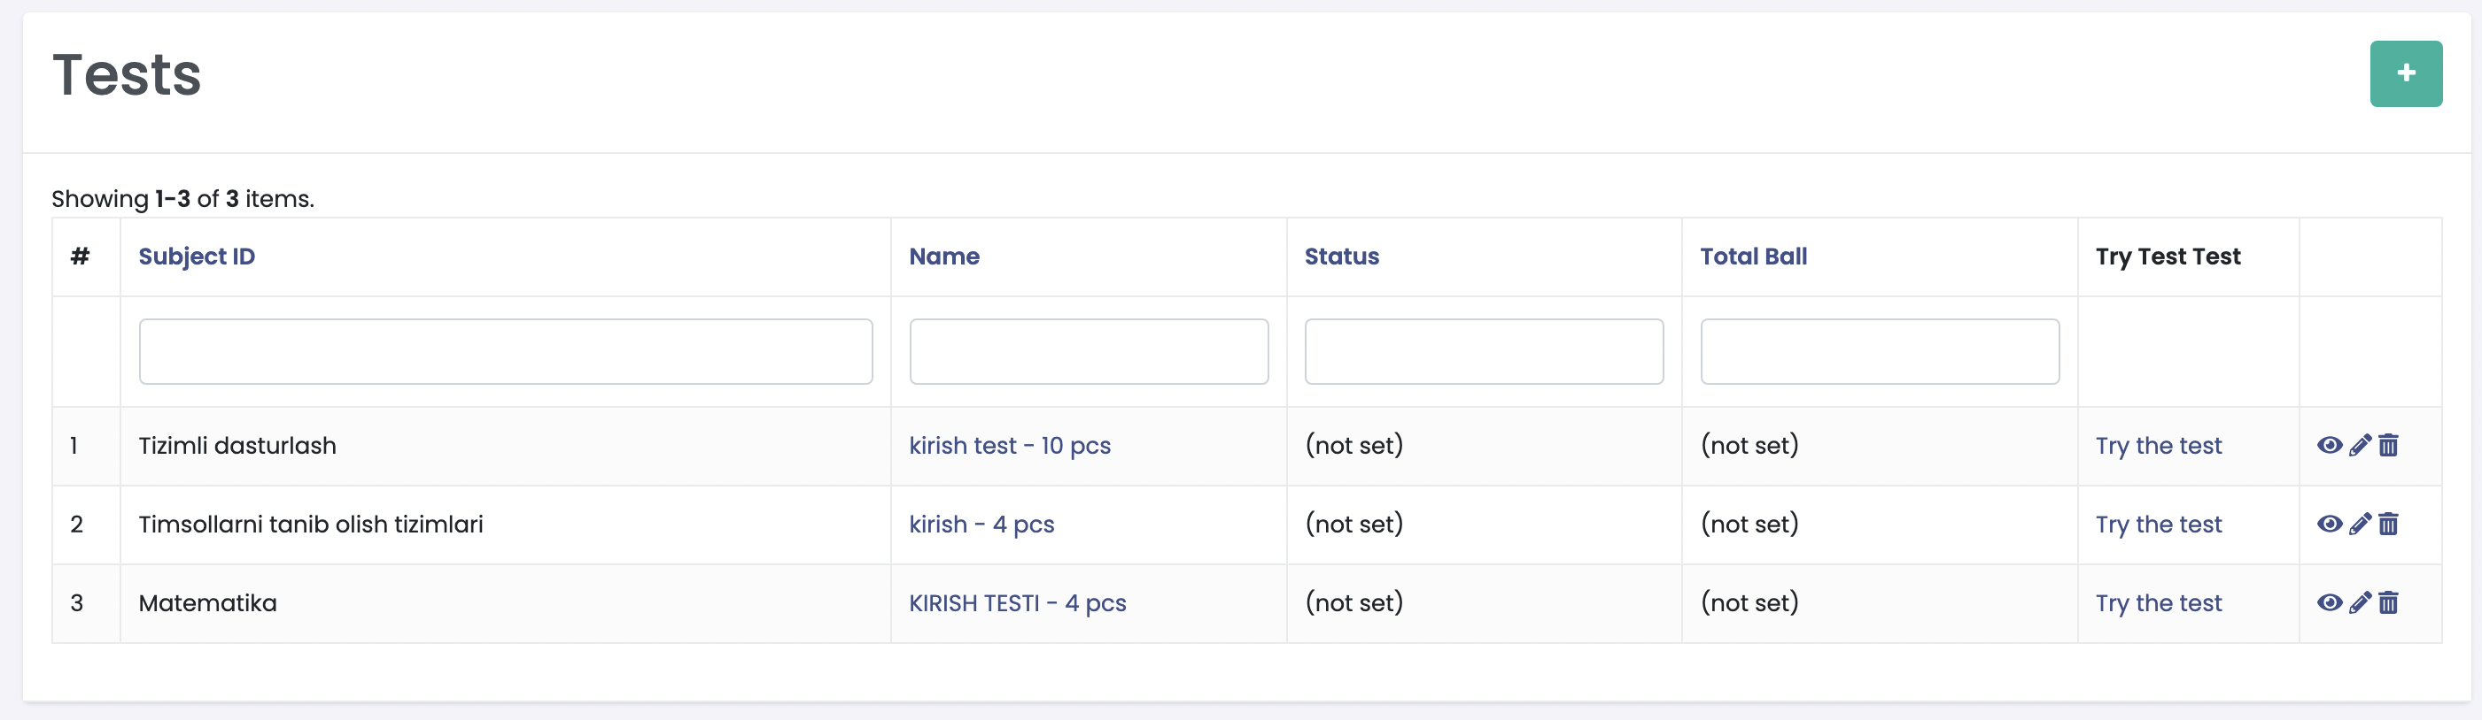
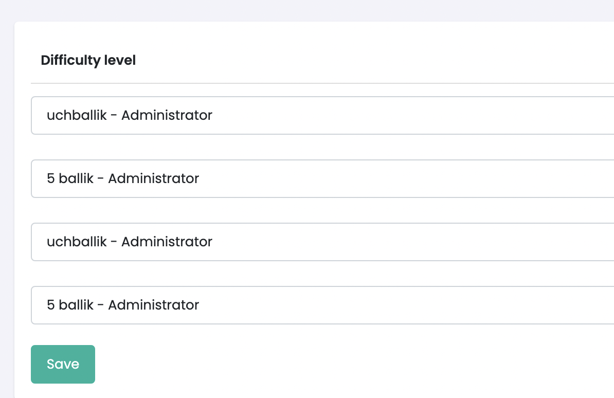
Testlar bo’limi
Testlar ro’xati
Har bir test uchun qiyinchilik darajasi va savollar soni kiritilib chiqiladi.

Slide 22
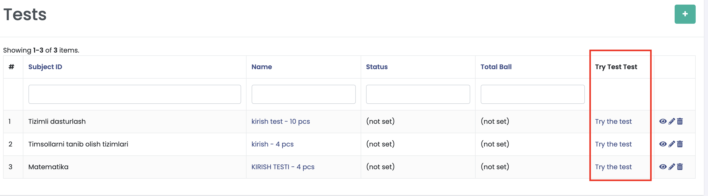
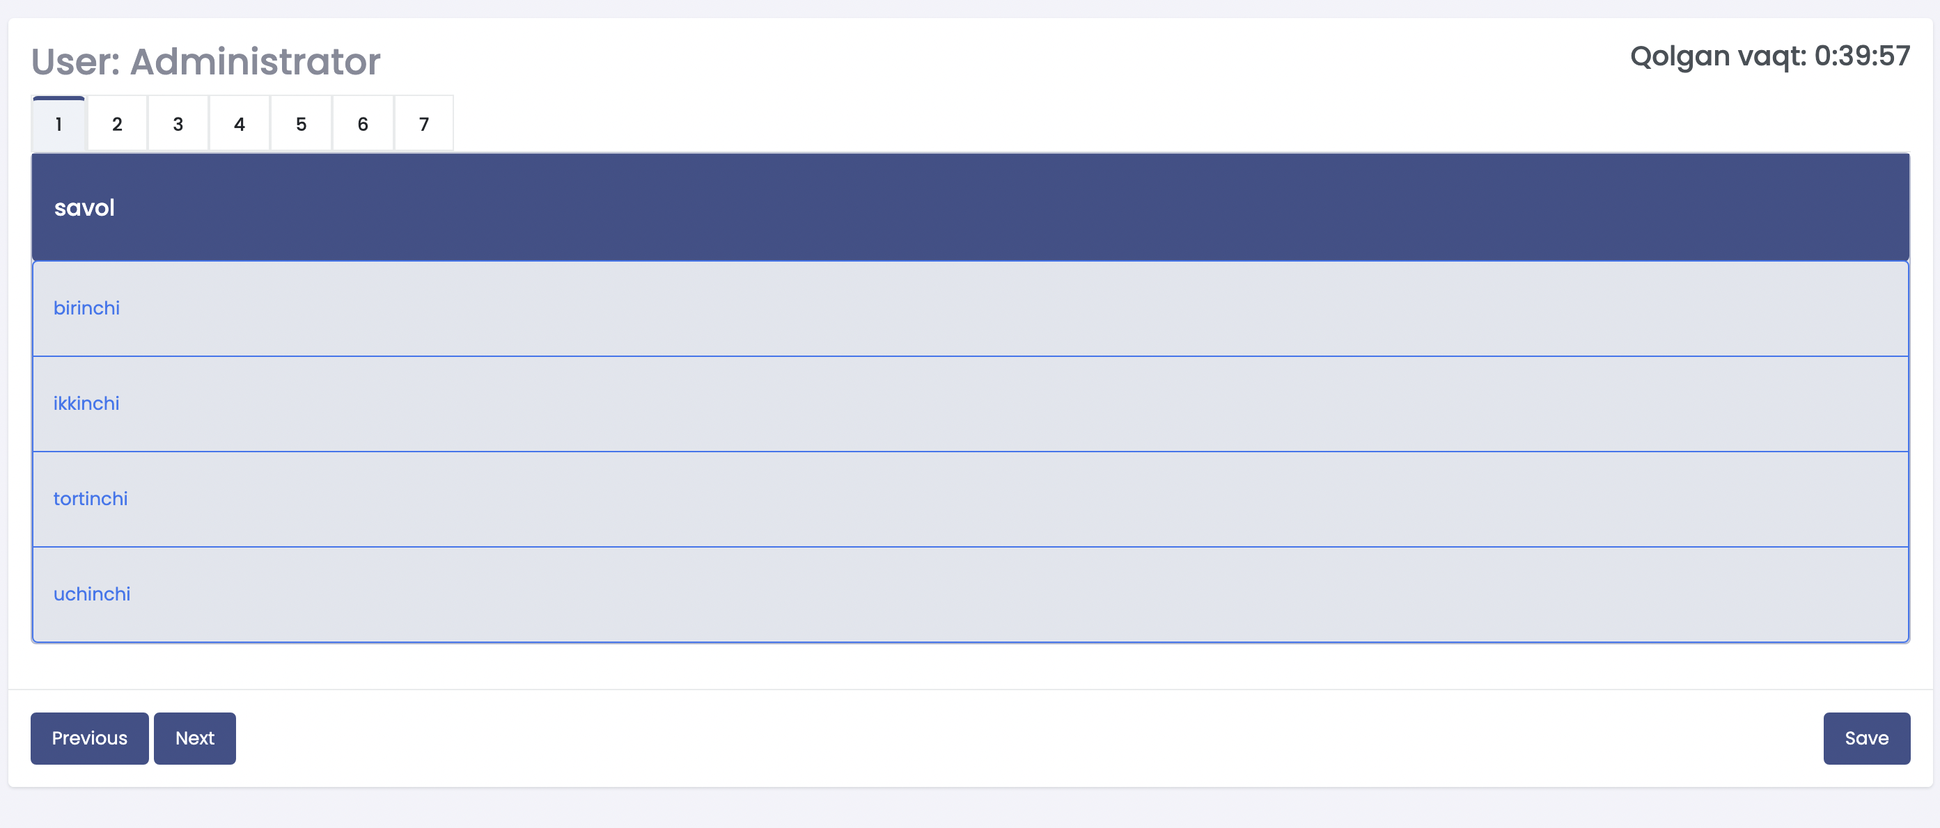
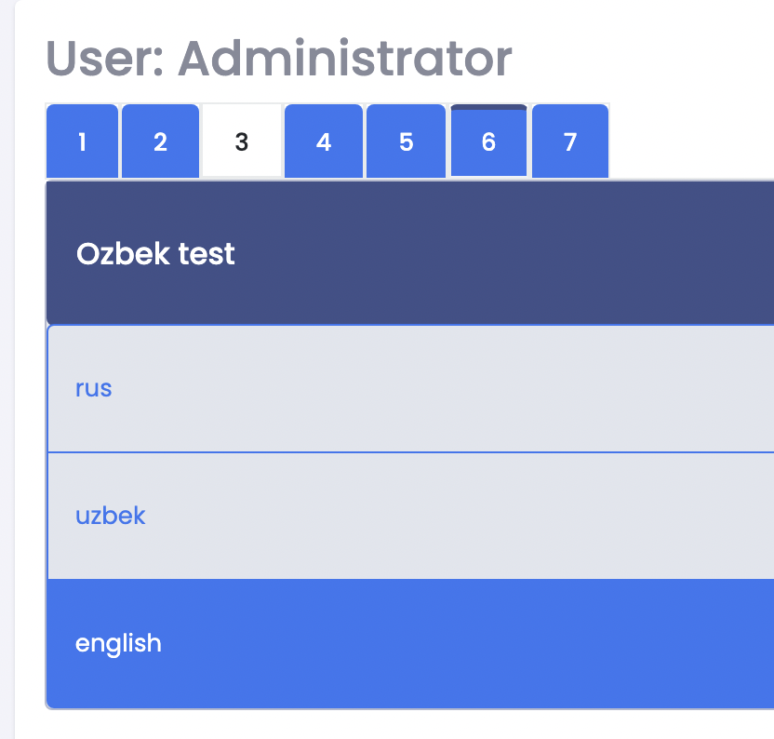
Test ishlash jarayoni
Savollar shu yerdnan boshlashimiz mumkun
Umumiy test uchun savollar sonidan kelib chiqib vaqt belgilanadi. Vaqt tugashi bilan test yakunlanadi
Har bir savolni o’tkazib ko’rishimiz va shu yerdan javob berishimiz mumkun

Slide 23
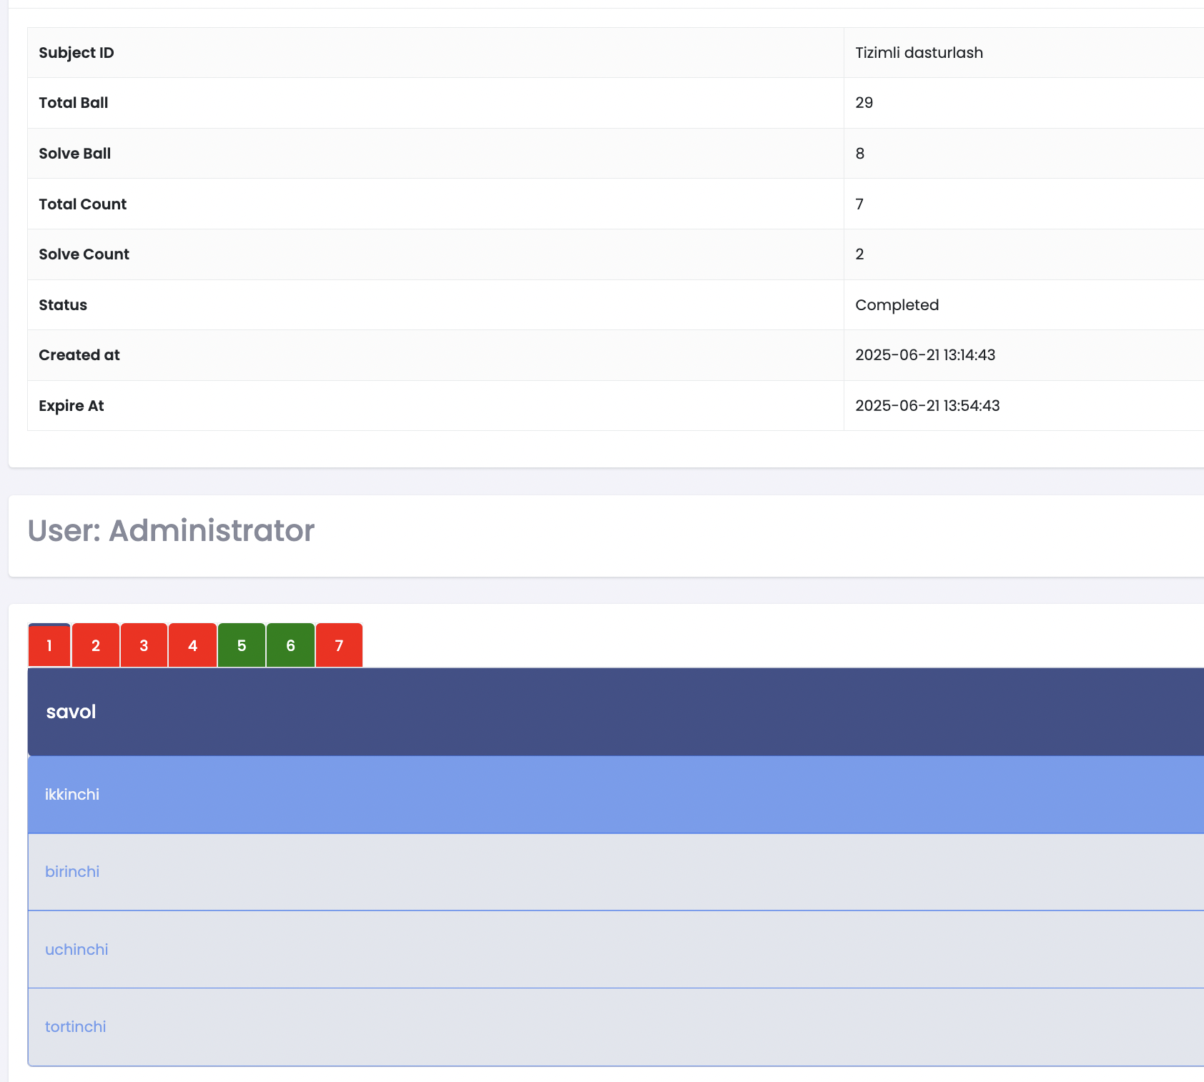
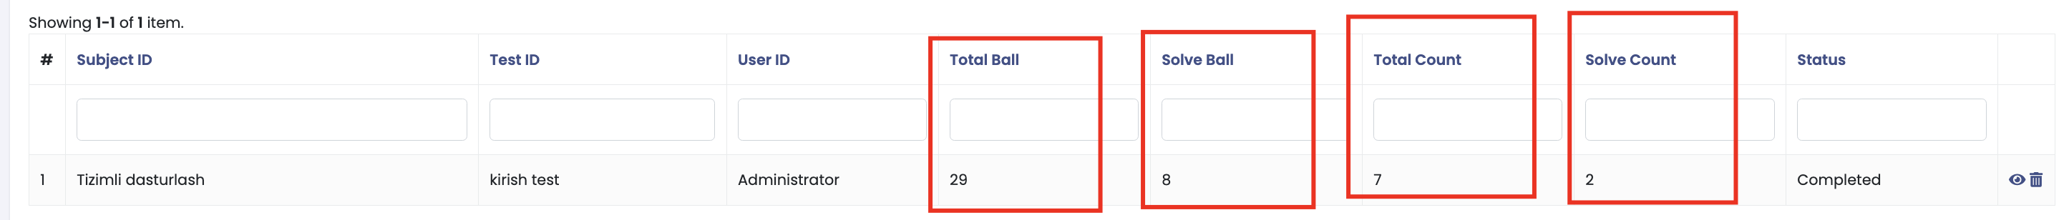
Test natijasi
Umumiy olingan bal
Qaysi savollarga to’g’ri, qaysilariga xato javob berganlarini ko’rishi va bilmagan savollariga qaytadan tayyorlanishi mumkun
Hisory qismida, test ballarini ko’rishimiz mumkun

Slide 24


Slide 25
Xulosa
ExamBuilder.uz — bu o‘qituvchilar va ta’lim muassasalari uchun yaratilgan zamonaviy web-ilova bo‘lib, u nazorat ishlari va imtihon biletlarini avtomatik tarzda generatsiya qilish imkonini beradi. Dastur foydalanuvchilarga savollarni kiritish, ularni guruhlarga ajratish va har bir bilet uchun muvozanatli savollar to‘plamini shakllantirish imkonini beradi. Ushbu tizim orqali foydalanuvchilar tayyorlangan biletlarni Word formatida yuklab olishlari va ularni bosma shaklda talabalarga tarqatishlari mumkin.
ExamBuilder o‘zining qulay interfeysi, avtomatlashtirilgan savol tanlash algoritmlari va eksport funksiyalari orqali o‘qituvchilarning ish jarayonini soddalashtiradi, vaqt tejalishini ta’minlaydi hamda ta’lim jarayonining sifatini oshirishga xizmat qiladi. Dastur PHP Yii2 frameworki asosida ishlab chiqilgan bo‘lib, barqaror va xavfsiz ishlashni kafolatlaydi. Ushbu platforma kelajakda yanada kengaytirilishi, statistika, analitika va mobil versiyalar bilan boyitilishi mumkin.
ExamBuilder — raqamli ta’limda samaradorlik sari qadam

Slide 26
Foydalangan adabiyotlar va saytlar
https://uz.wikipedia.org
https://www.php.net
https://www.w3schools.com
https://exambuilder.uz
PHP Programming Cookbook

Slide 27
E’TIBORINGIZ UCHUN RAHMAT!

